Slide 1
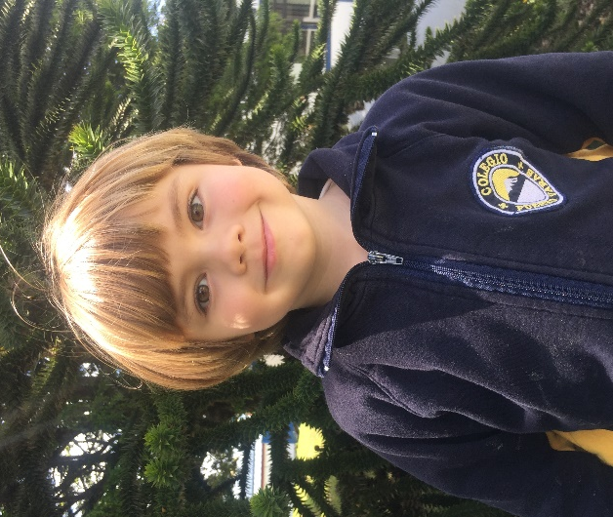
Informe avance
en el aprendizaje integral
Ciclo Scott
2019
Galo Abe Mitarakis
MMC
“
Me hace feliz jugar en el patio de afuera”
”

Slide 2
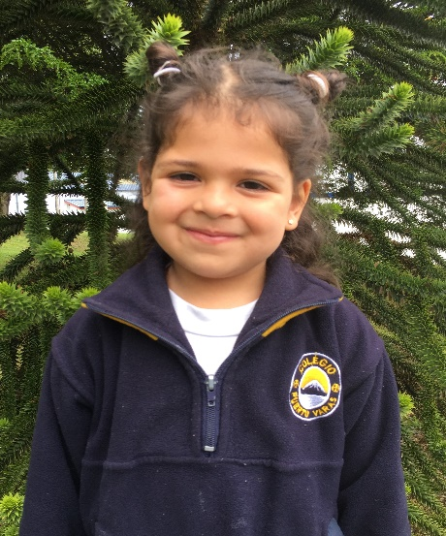
Informe avance
en el aprendizaje integral
Ciclo Scott
2019
Paz Alvarado Huidobro MMC
“
Me hace feliz jugar en los centros
”

Slide 3
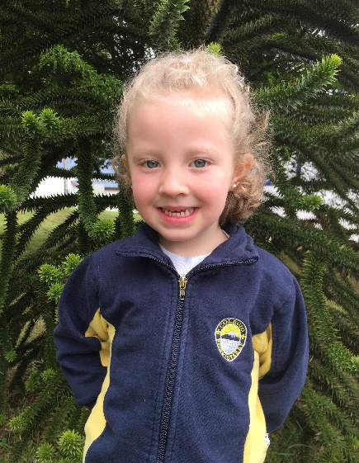
Informe avance
en el aprendizaje integral
Ciclo Scott
2019
Dominga Contreras Serrano
MMC
“
Me hace feliz pintar y jugar a la familia con las niñas
”

Slide 4
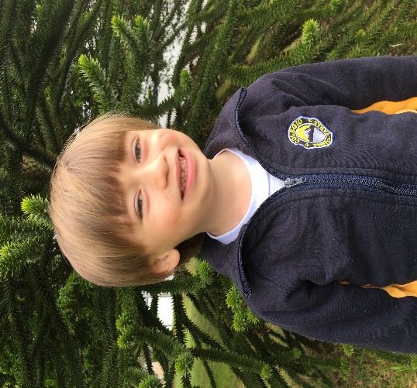
Informe avance
en el aprendizaje integral
Ciclo Scott
2019
Sebastián Correa Kiekebusch
MMC
“
Me hace feliz jugar en el patio
”

Slide 5
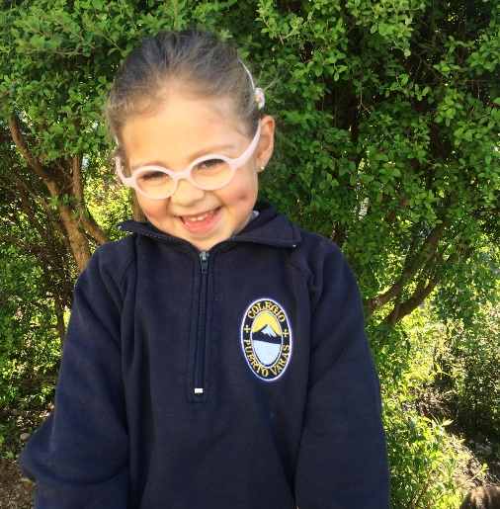
Informe avance
en el aprendizaje integral
Ciclo Scott
2019
Josefa Díaz Retamal
MMC
“
Me hace feliz compartir mi colación y compartir mis juguetes con los amigos
”

Slide 6
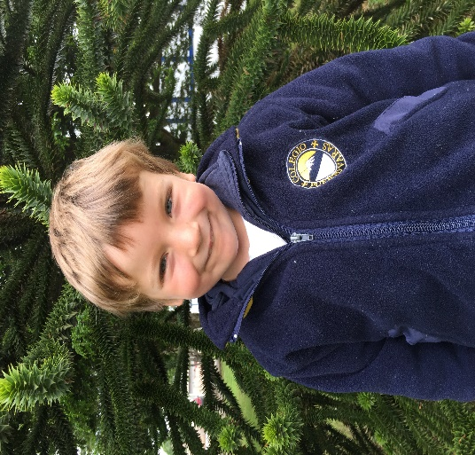
Informe avance
en el aprendizaje integral
Ciclo Scott
2019
Francisco Edwards Alcalde MMC
“
Me hace feliz jugar en el recreo
”

Slide 7
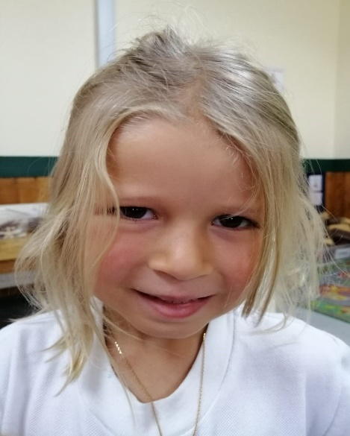
Informe avance
en el aprendizaje integral
Ciclo Scott
2019
Agustina Franke Garcés
MMC
“
Me hace feliz jugar en el patio de afuera
”

Slide 8
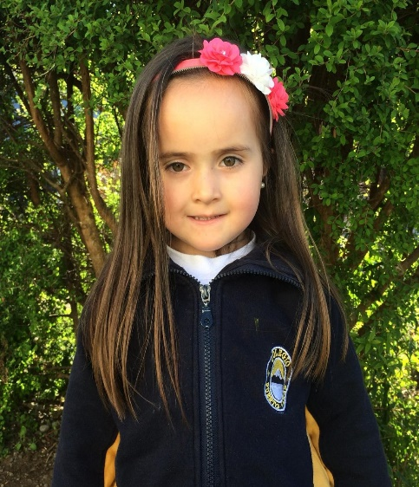
Informe avance
en el aprendizaje integral
Ciclo Scott
2019
Jacinta Franzani Martínez
MMC
“
Me hace feliz jugar con todos los materiales
”

Slide 9
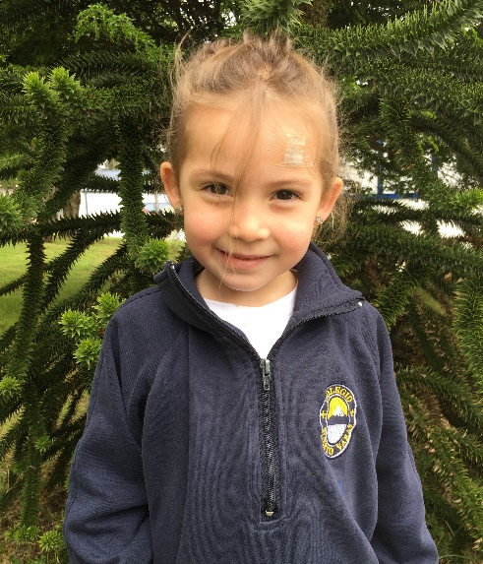
Informe avance
en el aprendizaje integral
Ciclo Scott
2019
Mariana Gaete Correa MMC
“
Me hace feliz compartir los juguetes y jugar con mis amigos
”

Slide 10
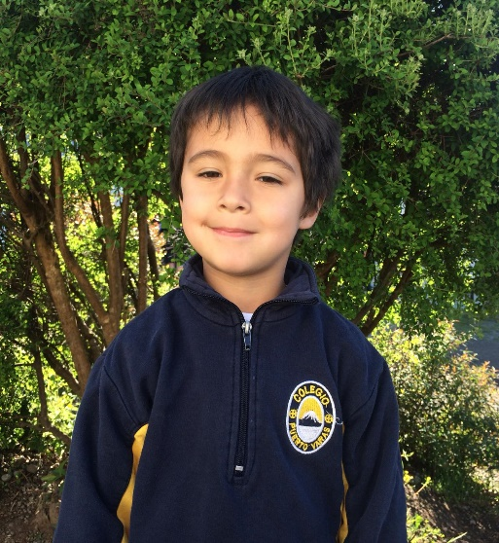
Informe avance
en el aprendizaje integral
Ciclo Scott
2019
Gonzalo García Urenda
MMC
“
Me hace feliz jugar a la pelota y en el patio de afuera
”

Slide 11
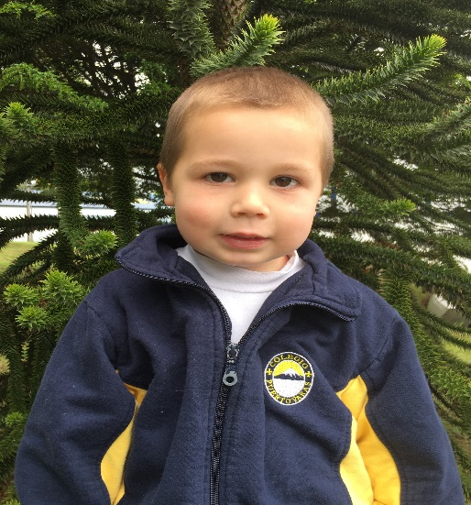
Informe avance
en el aprendizaje integral
Ciclo Scott
2019
Cristóbal García-Huidobro
MMC
“
Me hace feliz traer juguetes al colegio y jugar en el patio
”

Slide 12
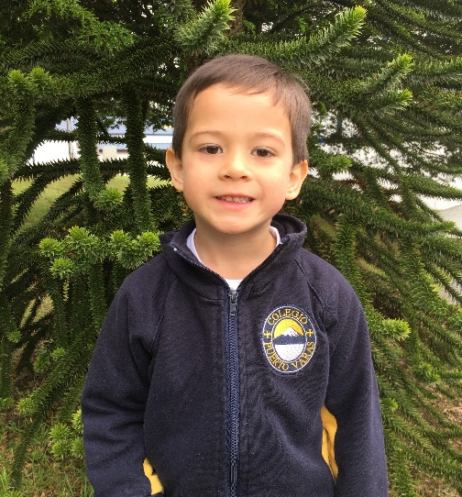
Informe avance
en el aprendizaje integral
Ciclo Scott
2019
Federico Hechenleitner Lledó
MMC
“
Me hace feliz jugar en el patio y con juguetes del colegio
”

Slide 13
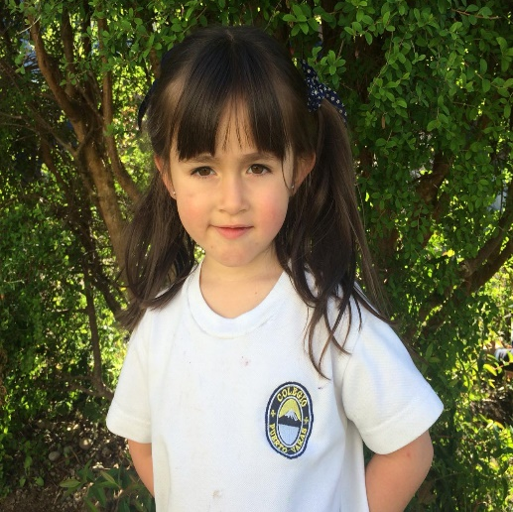
Informe avance
en el aprendizaje integral
Ciclo Scott
2018
Martina Infante Montenegro MMC
“
Me hace feliz jugar en el patio de afuera
”

Slide 14
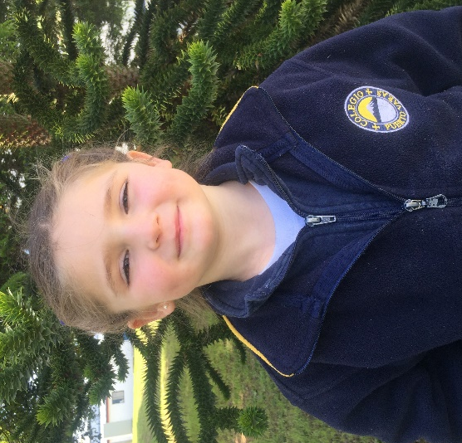
Informe avance
en el aprendizaje integral
Ciclo Scott
2019
Lucía Maiz Carafi
MMC
“
Me hace feliz lo que me enseñan las misses y jugar con los amigos
”

Slide 15
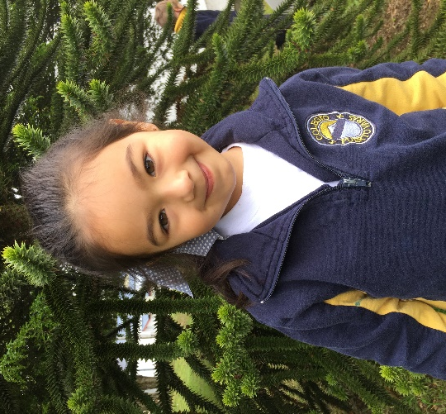
Informe avance
en el aprendizaje integral
Ciclo Scott
2019
Javiera Olivares Riquelme
MMC
“
Me hace feliz jugar con los amigos del colegio
”

Slide 16
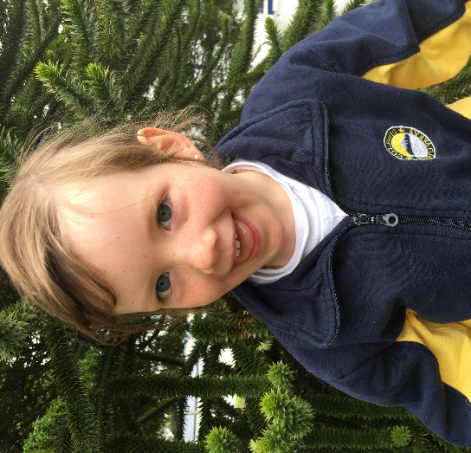
Informe avance
en el aprendizaje integral
Ciclo Scott
2019
Colomba Ossa Echeverría
MMC
“
Me hace feliz dibujar, jugar y compartir
”

Slide 17
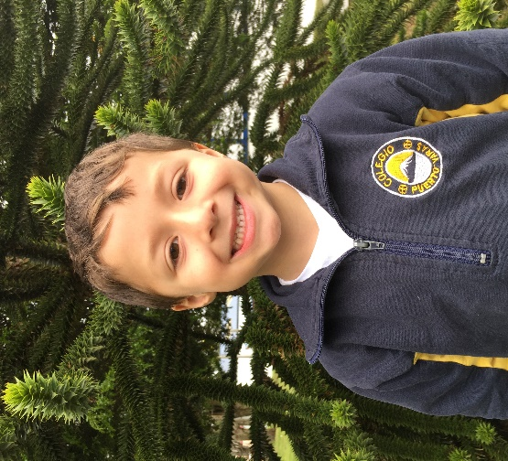
Informe avance
en el aprendizaje integral
Ciclo Scott
2019
Salvador Pérez Jordán
MMC
“
Me hace feliz estar en el patio de afuera
”

Slide 18
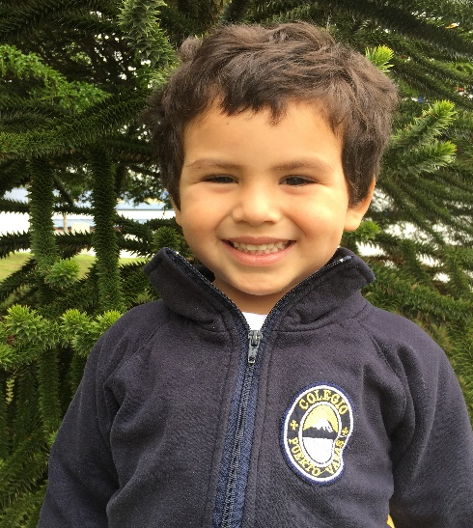
Informe avance
en el aprendizaje integral
Ciclo Scott
2019
Lucas Sotelo Cárdenas
MMC
“
Me hace feliz jugar con los amigos
”

Slide 19
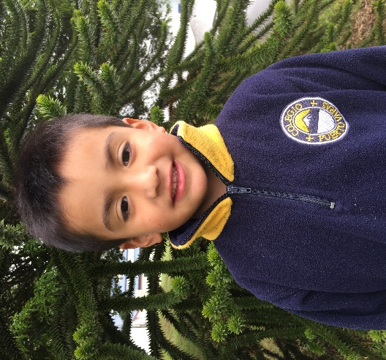
Informe avance
en el aprendizaje integral
Ciclo Scott
2018
Renato Venegas García
MMC
“
”

Slide 20
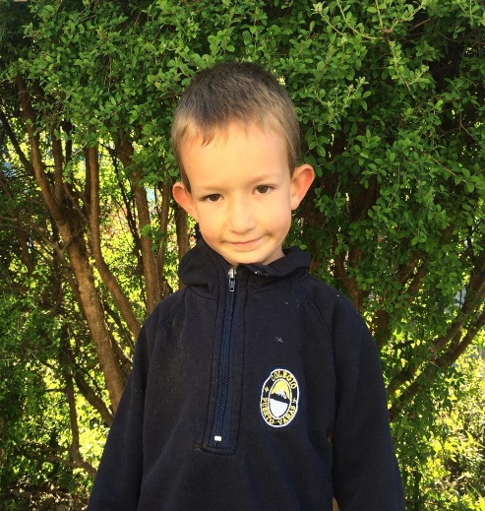
Informe avance
en el aprendizaje integral
Ciclo Scott
2019
Joaquín Vial Bofill
MMC
“
Me hace feliz jugar en el patio de afuera
”

